Slide 1



Certification : Présentation orale

Slide 2
Présentation de l’entreprise
Éditeur et intégrateur de solutions de pilotage de plans stratégiques et de portefeuilles de projet.
2

Slide 3
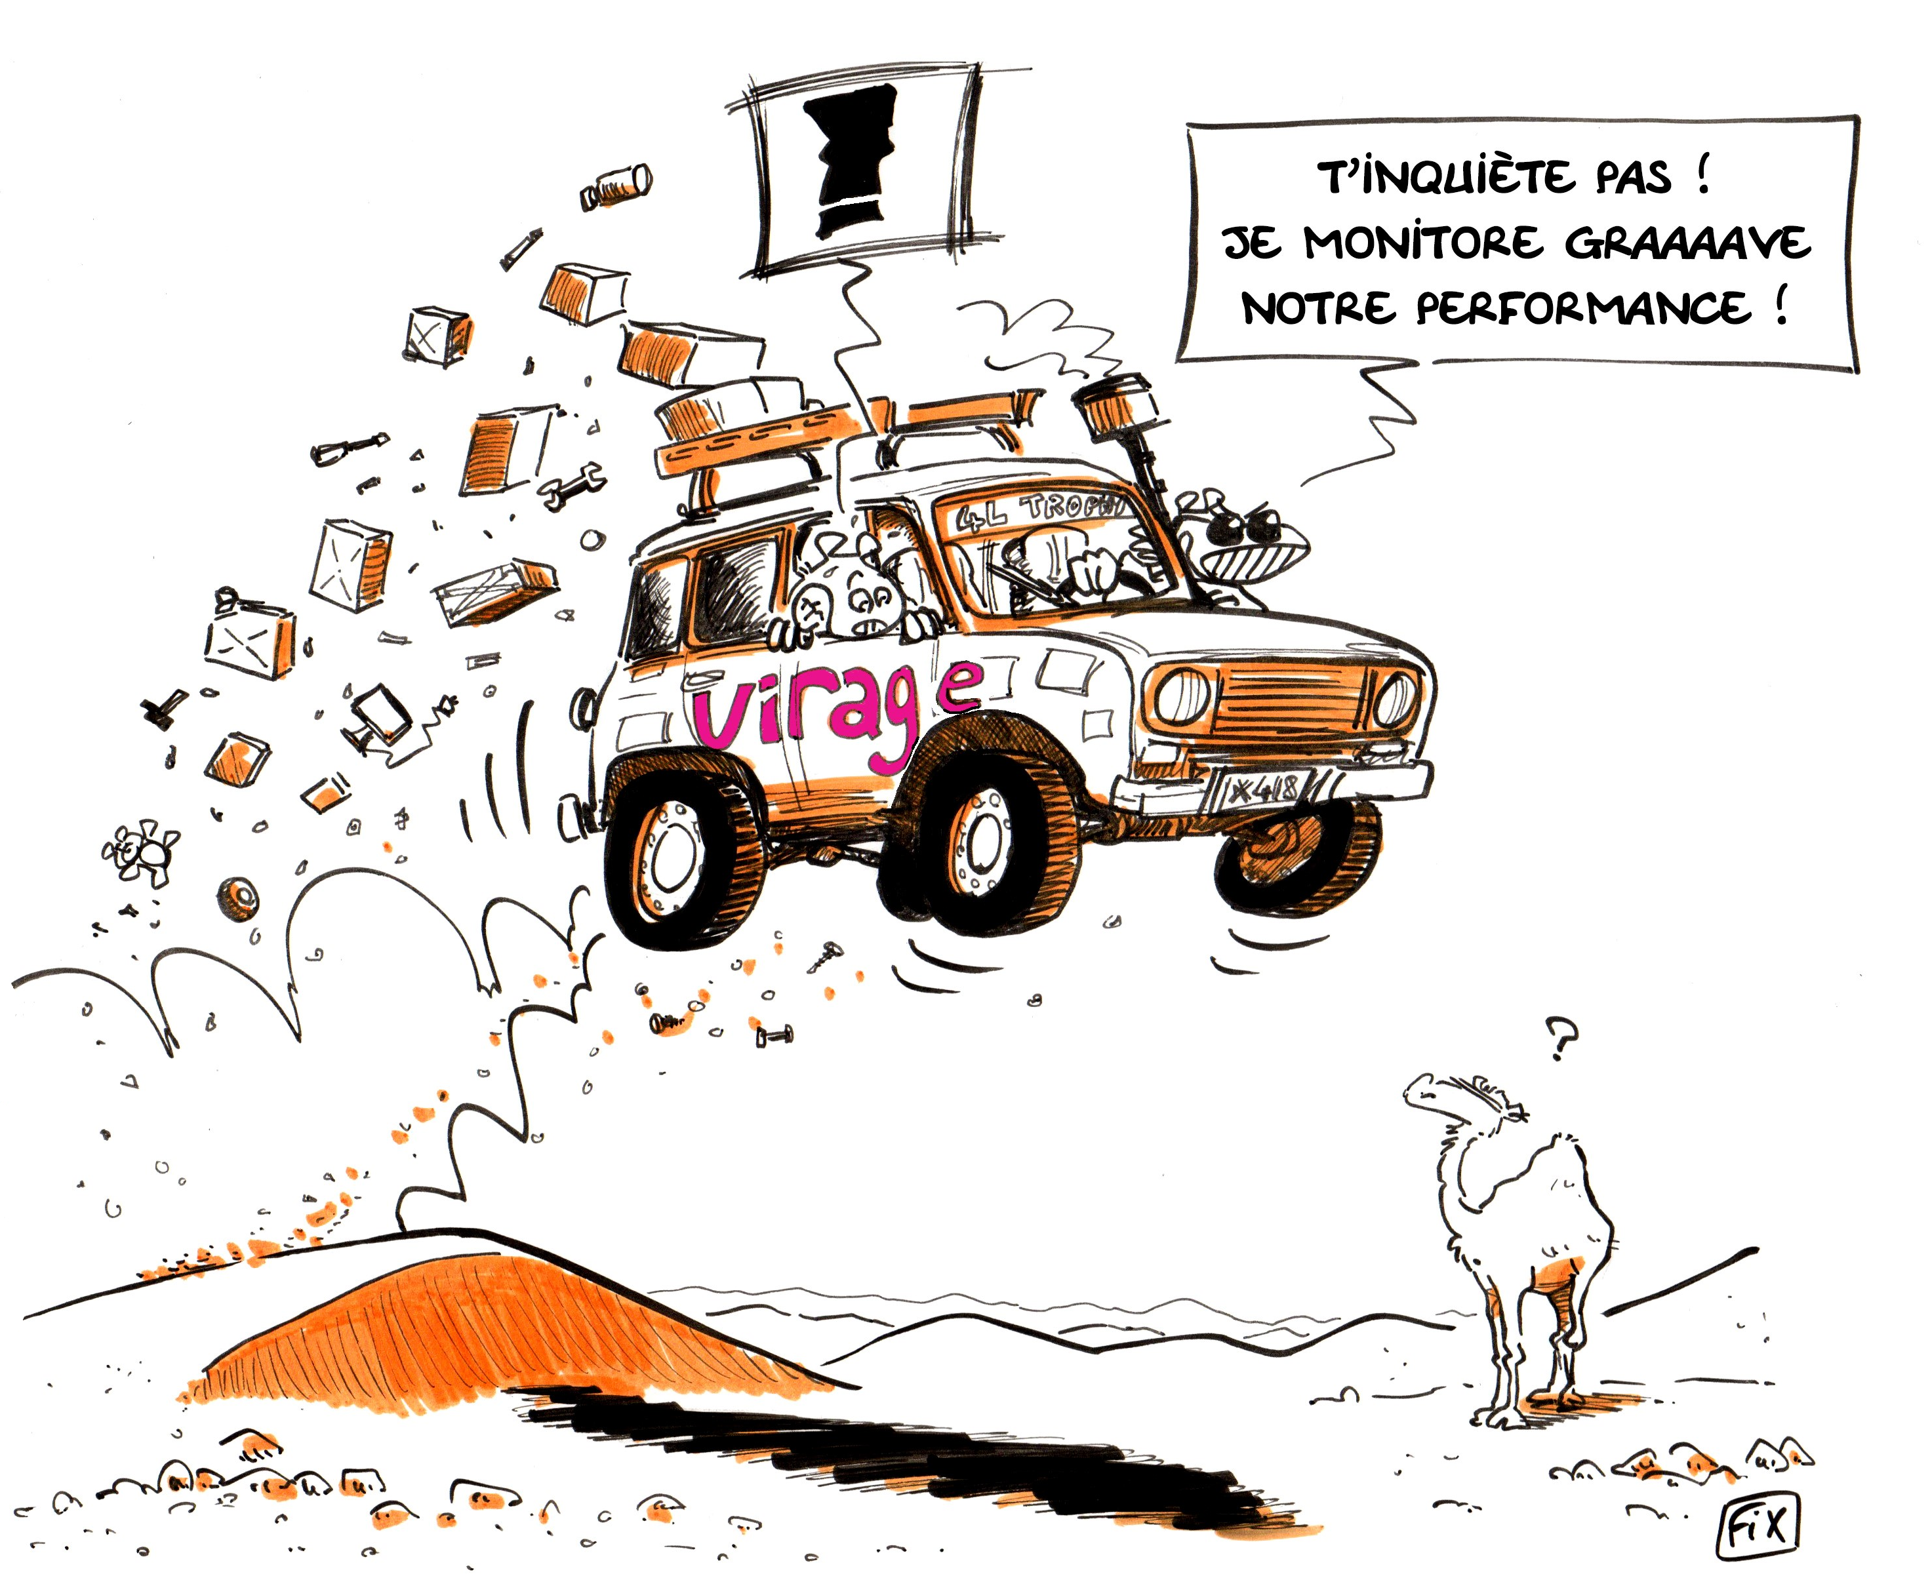


Virage Group
Virage c’est :
  Un éditeur et intégrateur de progiciels de pilotage.
  Une utilisation interne au quotidien de leurs solutions.
20
serveurs SaaS en France
4,5 M€
CA 2022
+20
Ans d’expérience
+45
Collaborateurs
3
Notes:
Lire sans extrapoler
Ne pas parler des serveurs

Slide 4











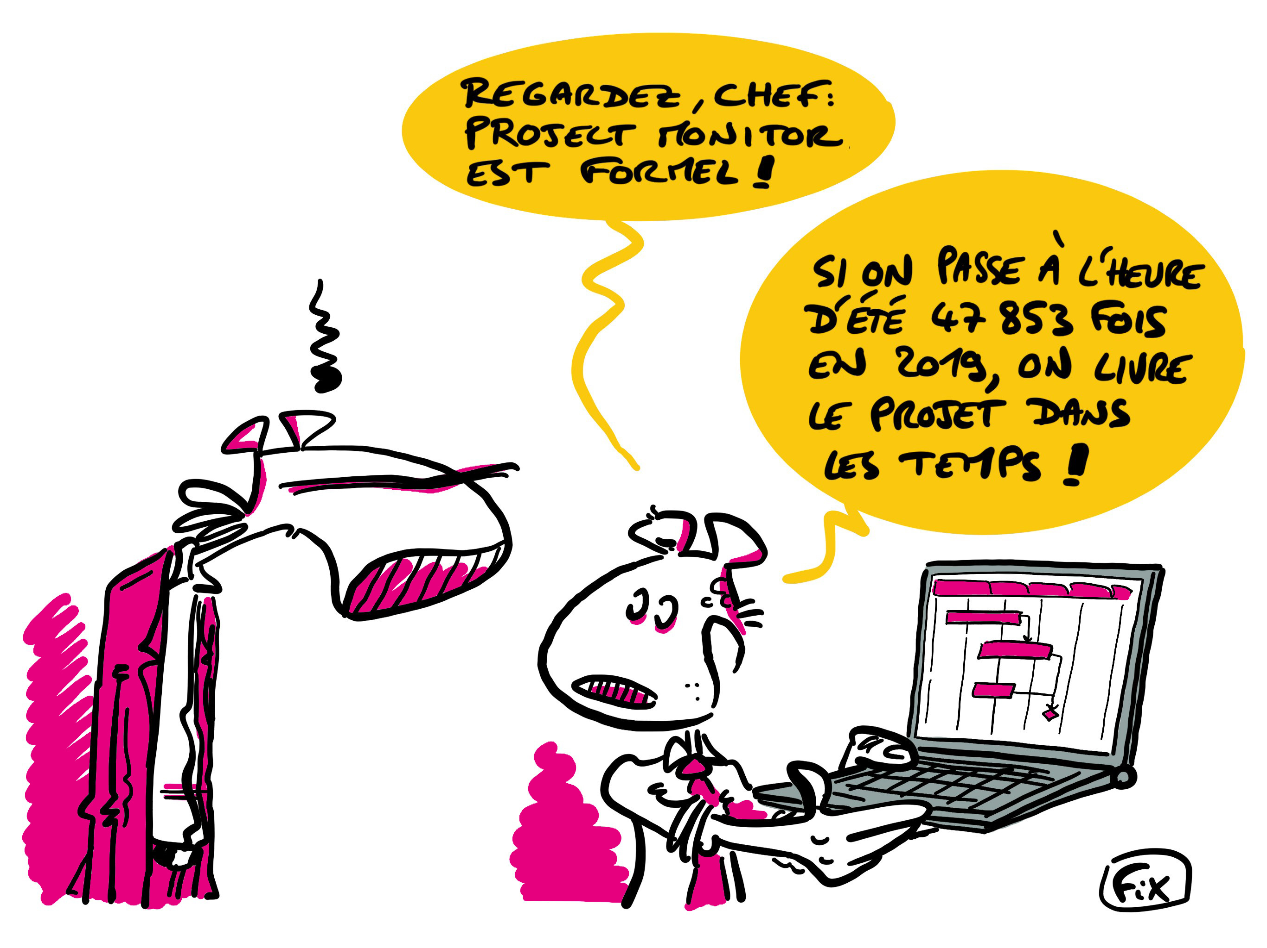


Virage Group
4

Slide 5
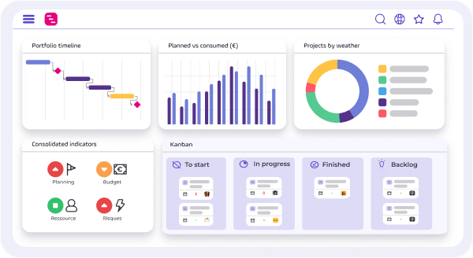

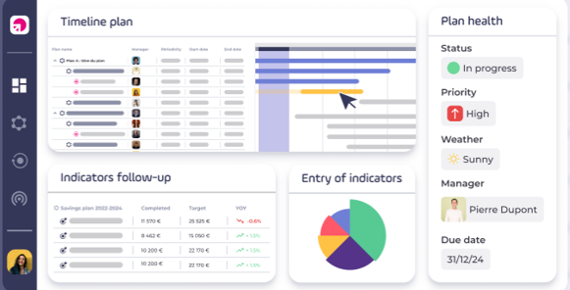

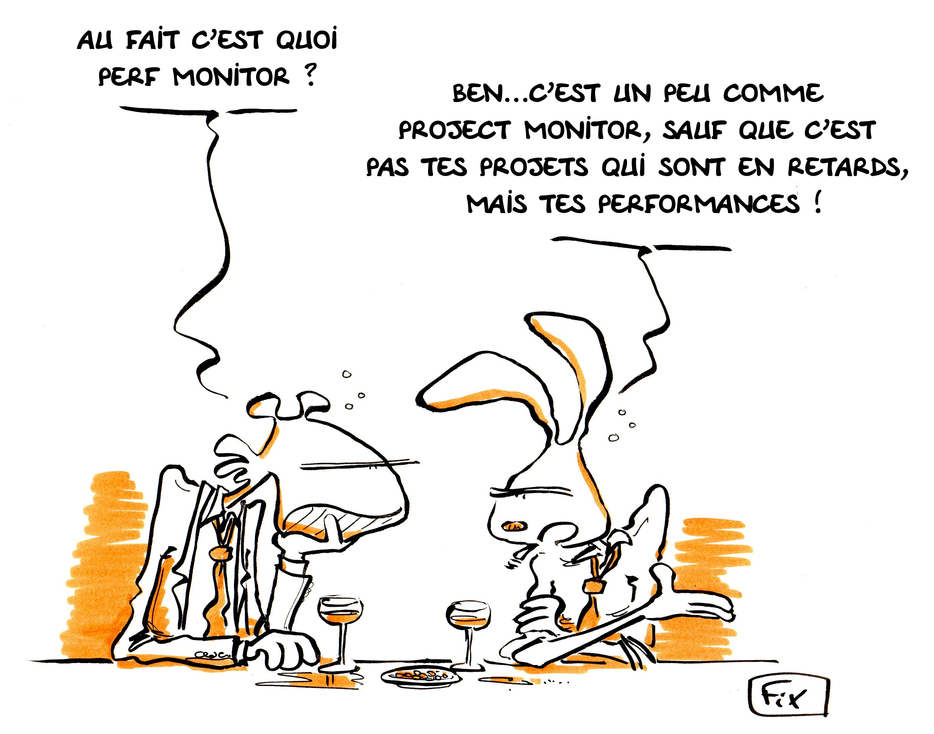
Deux solutions
  PM
  Outil de PPM (Project Portfolio Management) qui accompagne les entreprises dans l’organisation de leurs portefeuilles projets.
  Perf
  Outil de pilotage de plans de performance, de plans stratégiques, de politiques publiques.
5
Notes:
2min30

Slide 6



Trois modes de commercialisation
  Acquisition des licences
  Hébergement chez le client
  Données chez le client
ON PREMISE
  Location des licences
  Hébergement par Virage
  Données en France (OVH)
SAAS
ACQUISITION HÉBERGÉE
  Acquisition des licences
  Hébergement par Virage
  Données en France (OVH)
6
Notes:
On premise = 3 bases de données + versionning à tenir à jour
Saas = versionning et maintenance du logiciel
Contraintes de l’hébergé et du client lourd

Slide 7
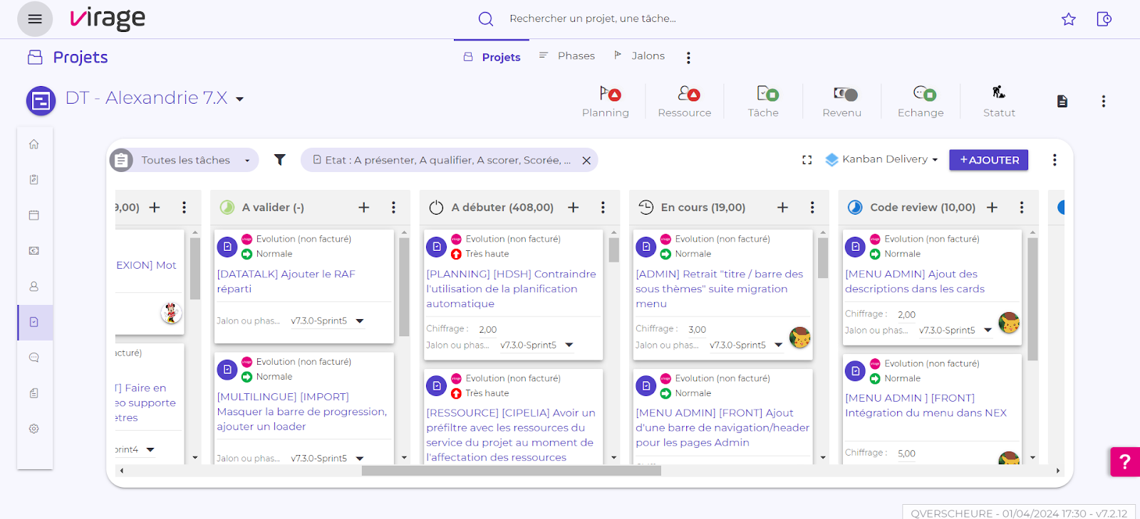
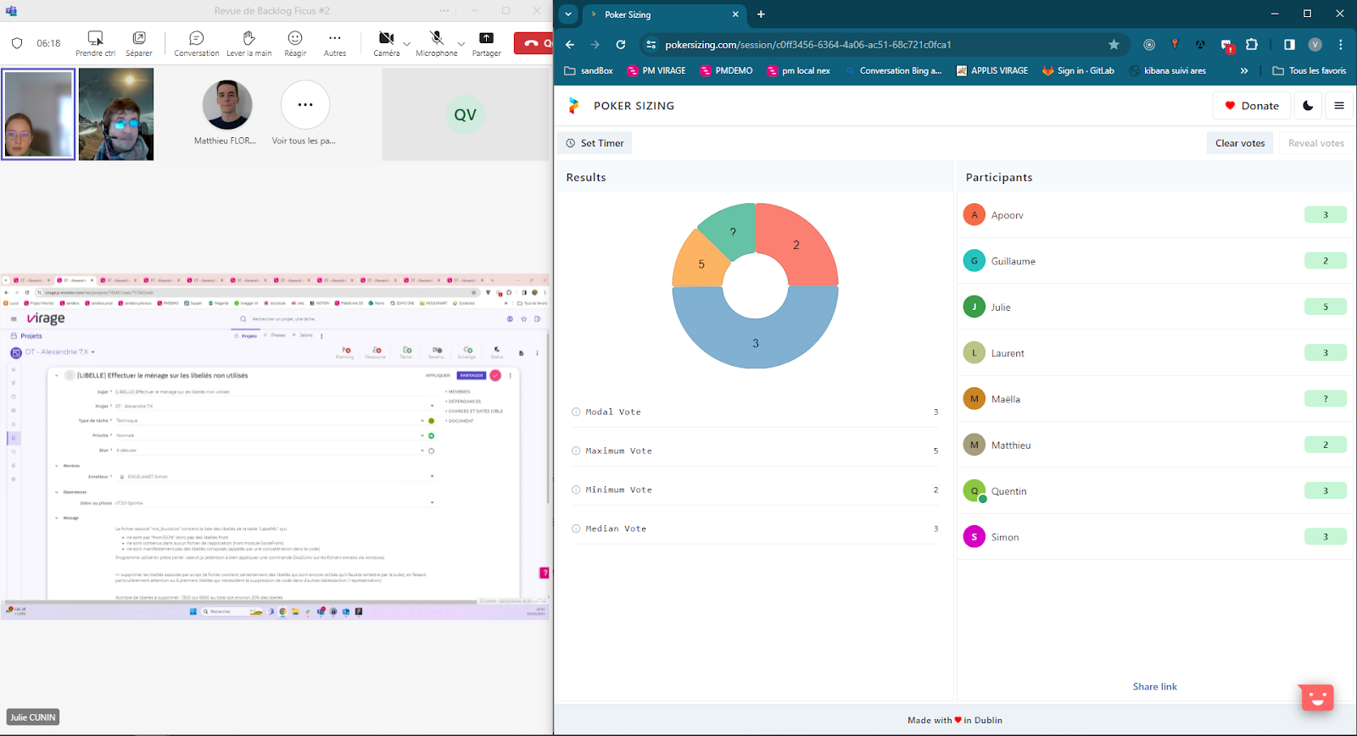
Méthodologie agile
  Version découpée en sprints
  Tâches individuelles courtes chiffrées par l’équipe de développement
  Sprint finalisé par une phase de non-régression
7
Notes:
Méthode agile
Daily en méthodologie Scrum avec Kanban
Bimensuel pokersizing
Code review des devs
Recette du produit
pleinement impliqué phases du cycle de vie du logiciel -> maintenance (niveau 2) , surveillance des serveurs, estimation des tâches.

Slide 8











Technologies
  Frontend (1 500 000 lignes de code).
  Backend (2 000 000 lignes de code).
  Base de données (334 tables).
  NGRX
8
Notes:
Hibernate ORM (framework de mappage objet-relationnel)
Spring = framework, infrastructure pour dev appli
Instancier objets java (Inversion de contrôle (IoC))
Injection depandance (Injection de dépendances (DI))
Ngrx bibliotheque angular
pour la gestion d’etat = redux pour react

Slide 9
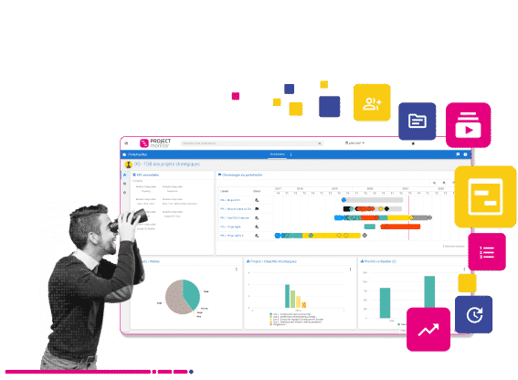
Le projet de stage
Conception du projet.
9
Notes:
10 mins
8 mins 34

Slide 10
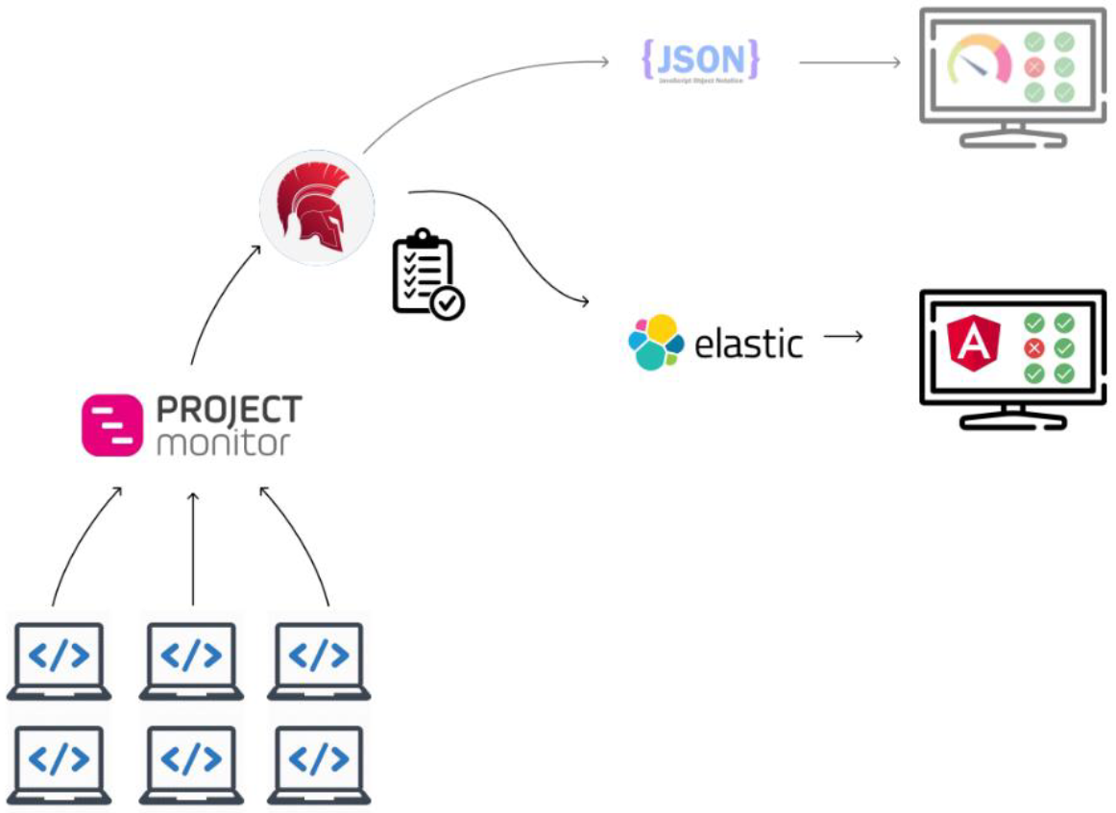
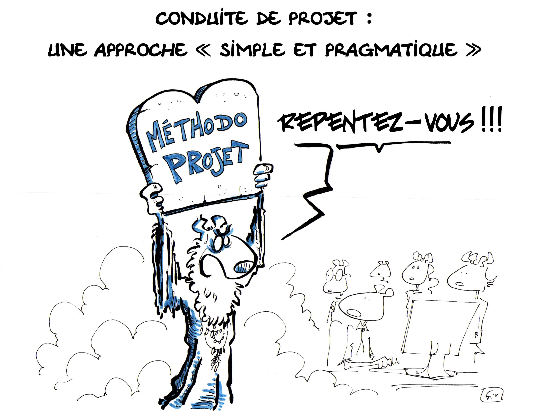
Le projet de stage
10
Notes:
Project Monitor
Ares -> logs + screenshots stored in individual files directly on the test server
internship project -> redesigning this architecture
Analyzing existing market -> creating a new solution
ElasticSearch as a database
Angular as front solution
Ares (nightly in JAVA)
The project has three components:
Modify Ares, the end-to-end software in JAVA.
Install and configure the Elasticsearch database.
Create the user interface in Angular.

Slide 11
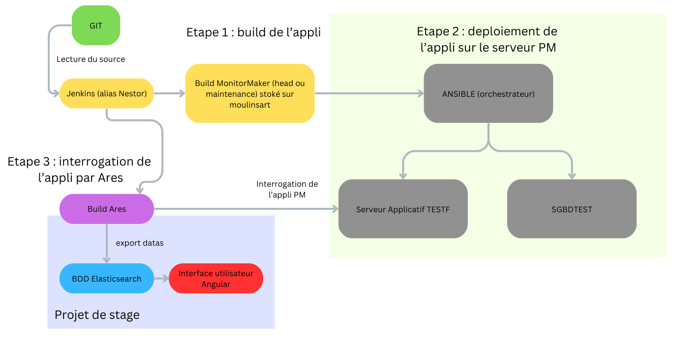

Contexte
Diagramme de Déploiement
11

Slide 12
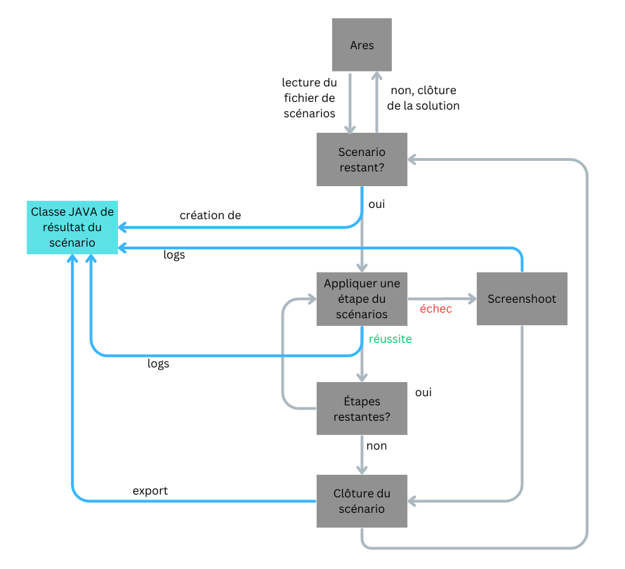
Modification d’Ares
Diagramme d’activité
12
Notes:
Diagramme d’activité

Slide 13
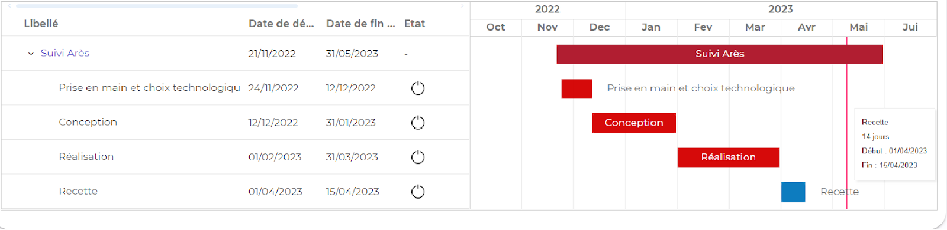
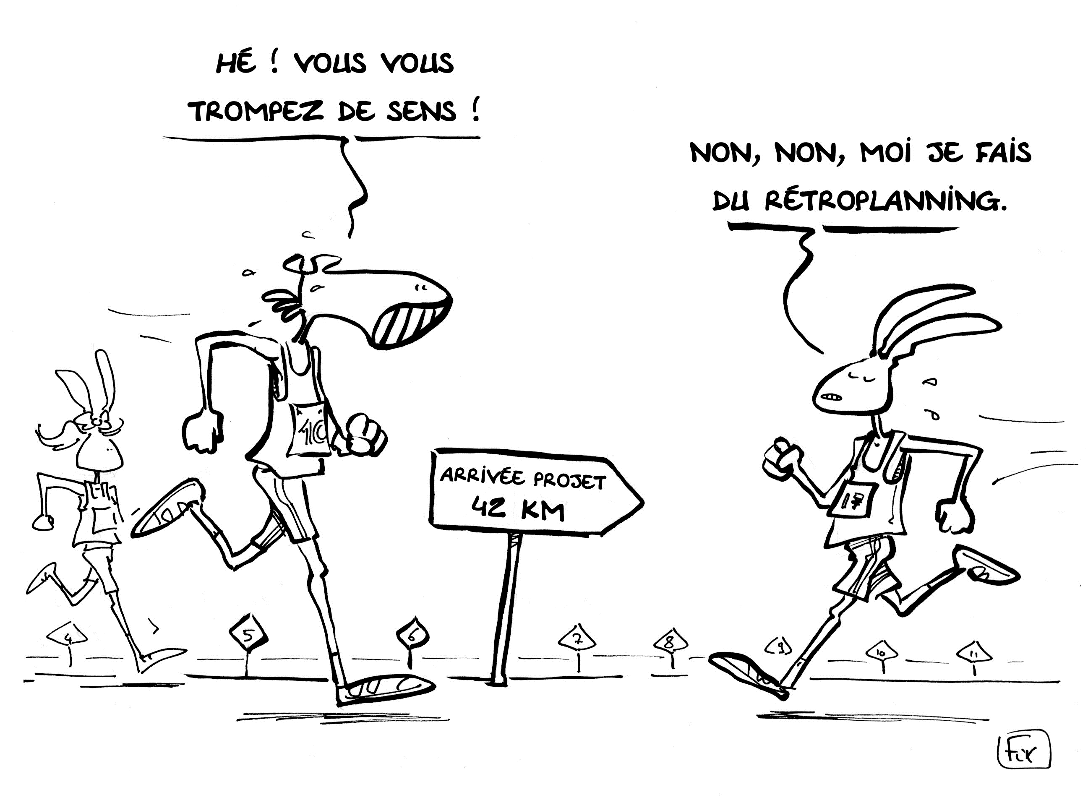
Gestion du projet
13
Notes:
Détermination des phases par pokersizing

Slide 14
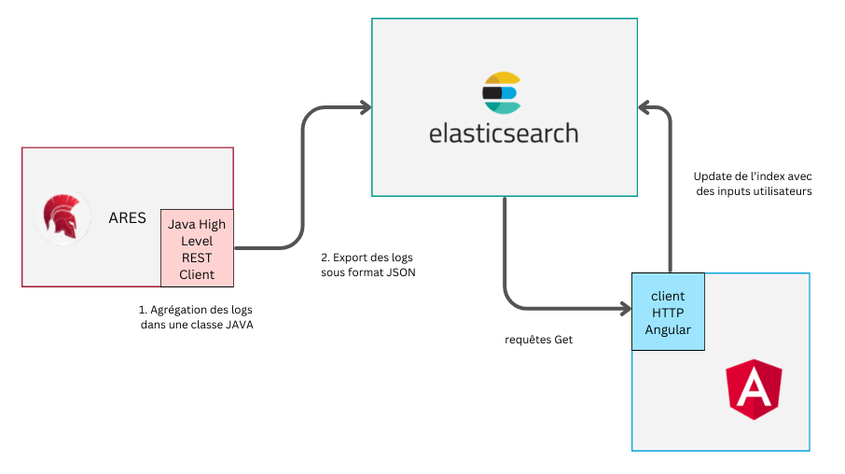
Architecture
14
Notes:
15mins 30s
API java Elasticsearch et Angular (JSON)

Slide 15
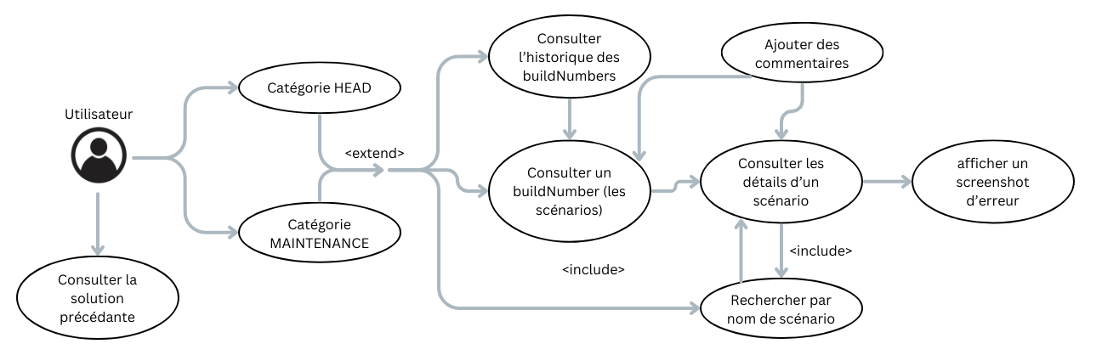
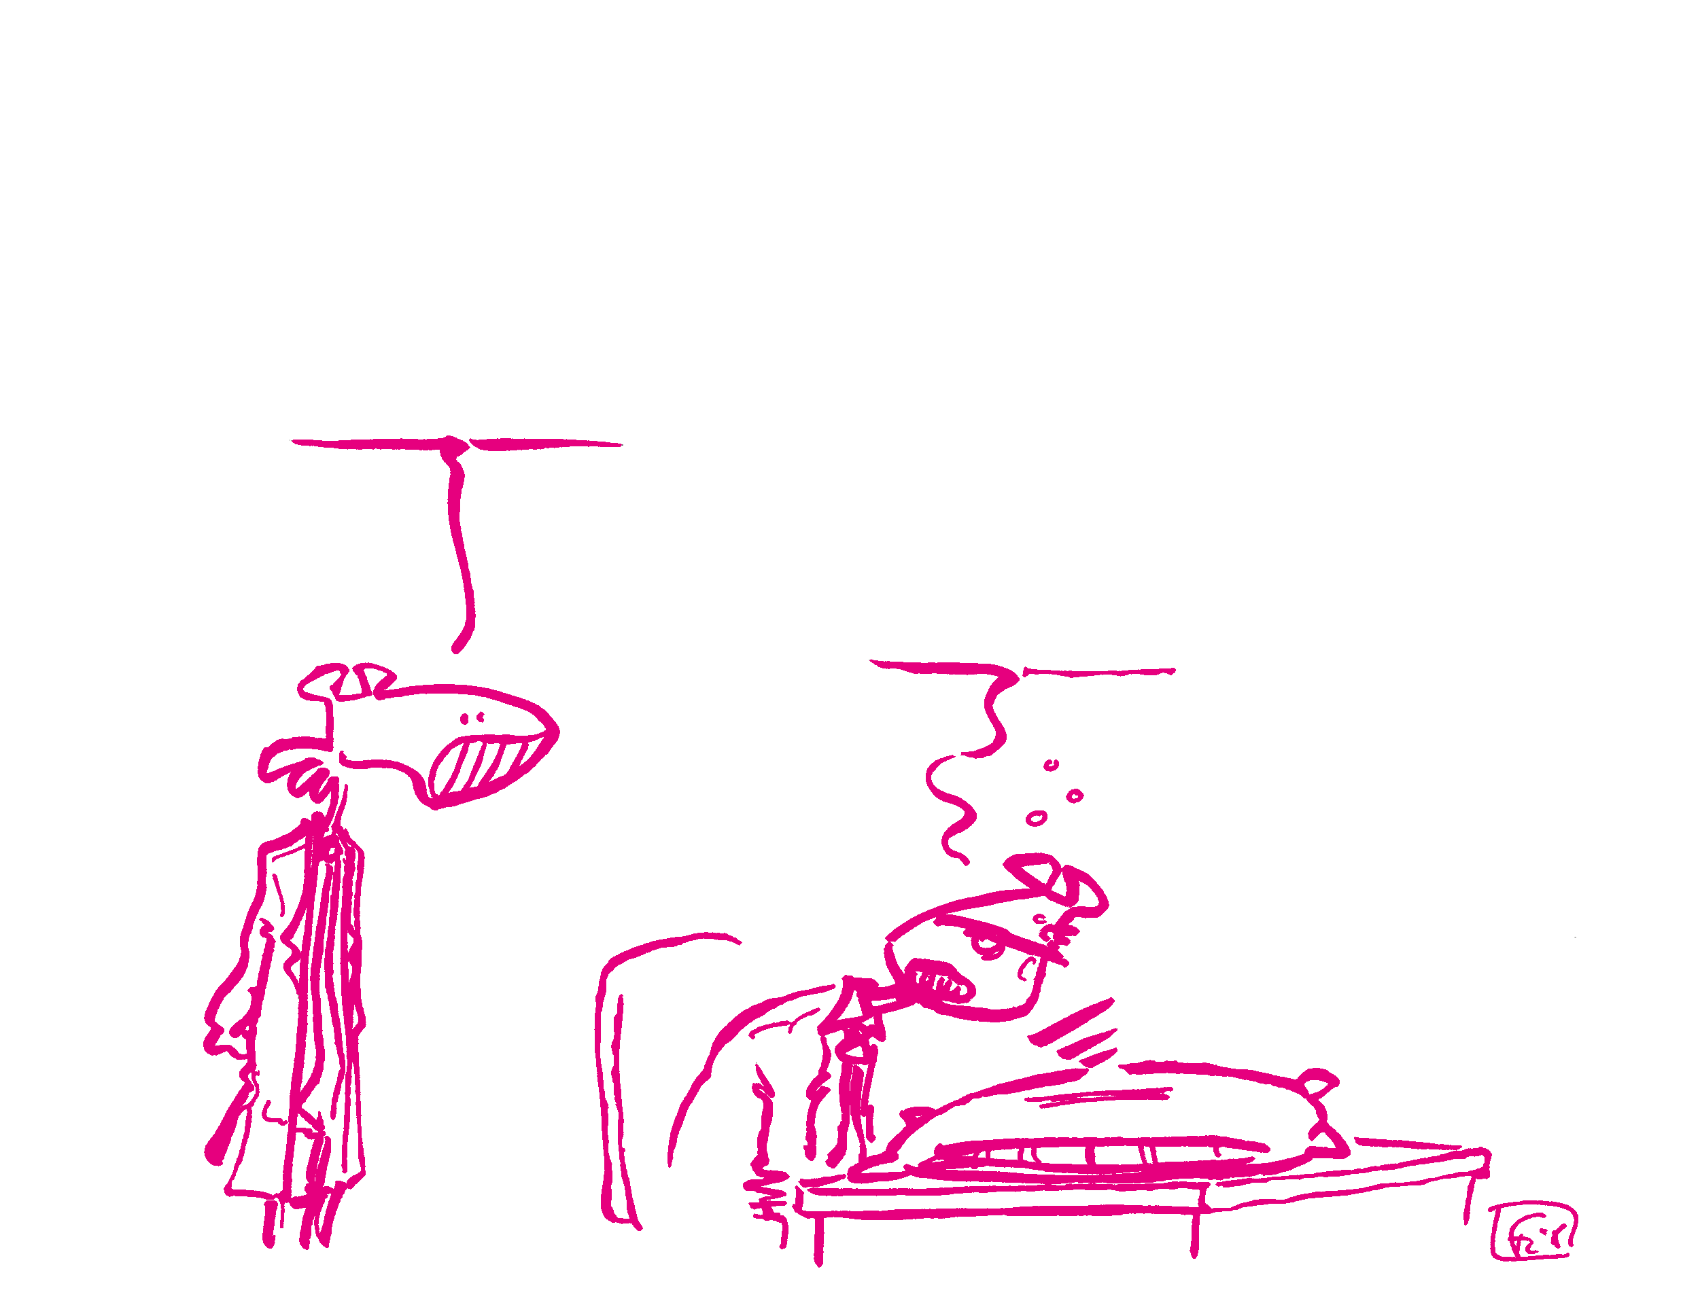
Cahier des charges
Diagramme de cas d’utilisation
  Cahier des charges collaboratif
  Technologies libres
  Pas de backend
  Conservation des fonctionnalités
  Screenshot dans la BD
15
Notes:
13mins
Diagramme de cas d’utilisation

Slide 16


Choix technologique
16
  NO SQL (not only SQL)
  Conçu pour traiter et stocker une grande quantité de données non structurées
  Garantit une facilité d’évolution de l’organisation de la base de données
  Compatibilité avec le SQL
  Suite ELK → Kibana
  Framework de développement web open-source maintenu par Google
  Permet de structurer le code et d’organiser la solution
  Solution déployée en interne, donc facilement évolutive et maintenable par le reste de l’équipe de développement
16
Notes:
recherches en texte intégral, des analyses de données volumineuses, des logg, et bien plus encore.

Slide 17
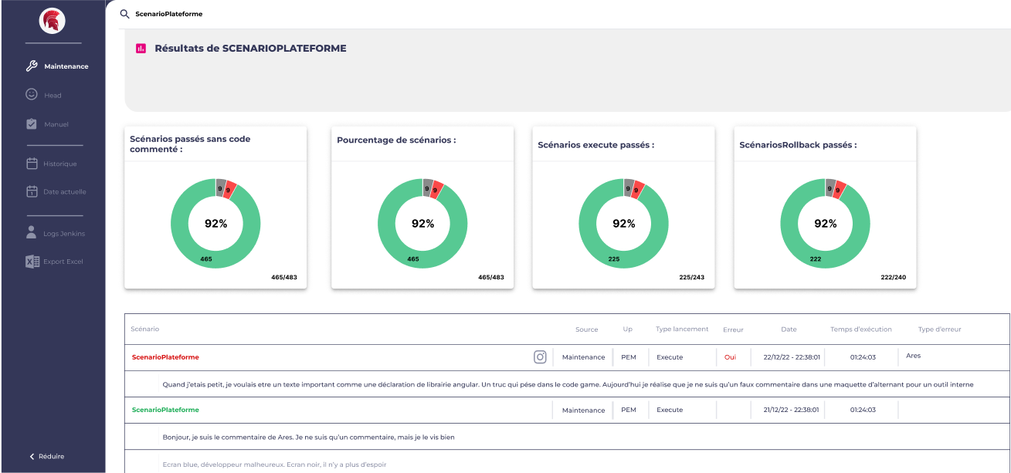
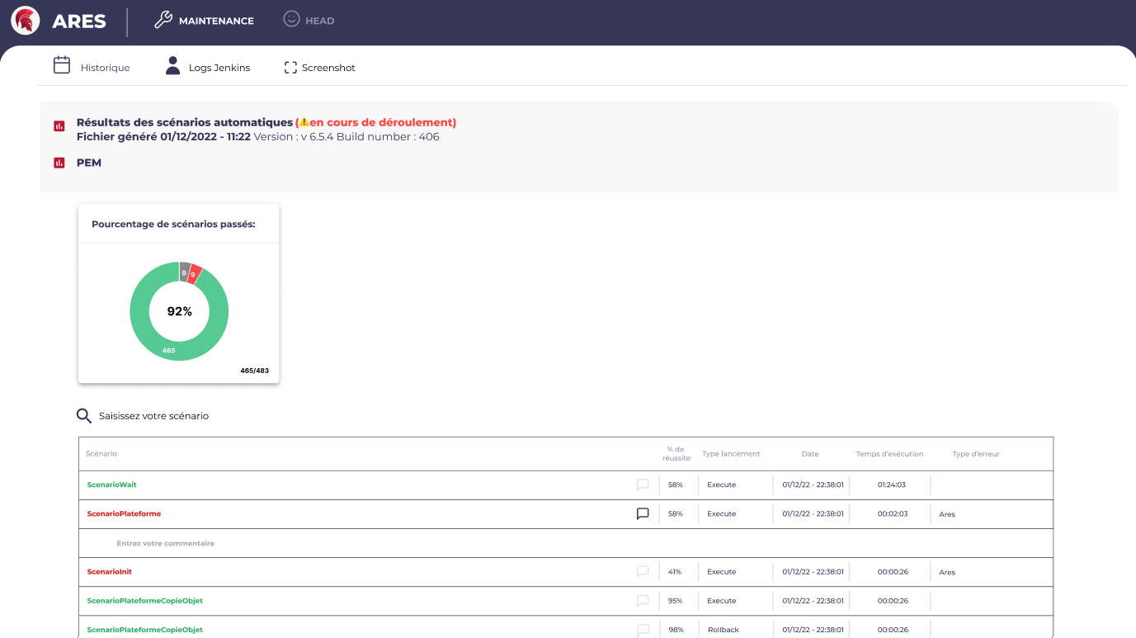
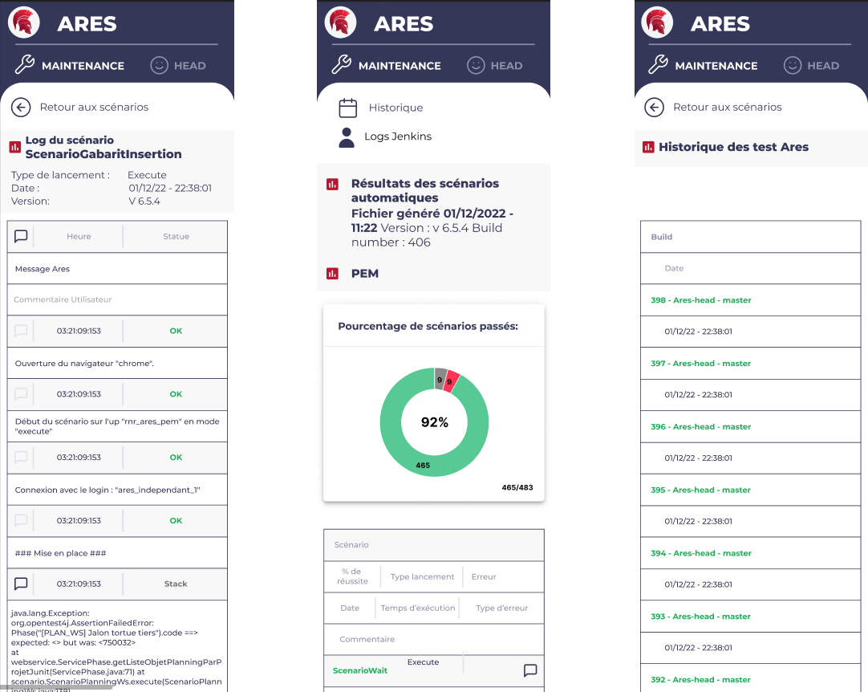

Maquettes
Figma
17
Notes:
17 mins
Évolution de la maquette

Slide 18
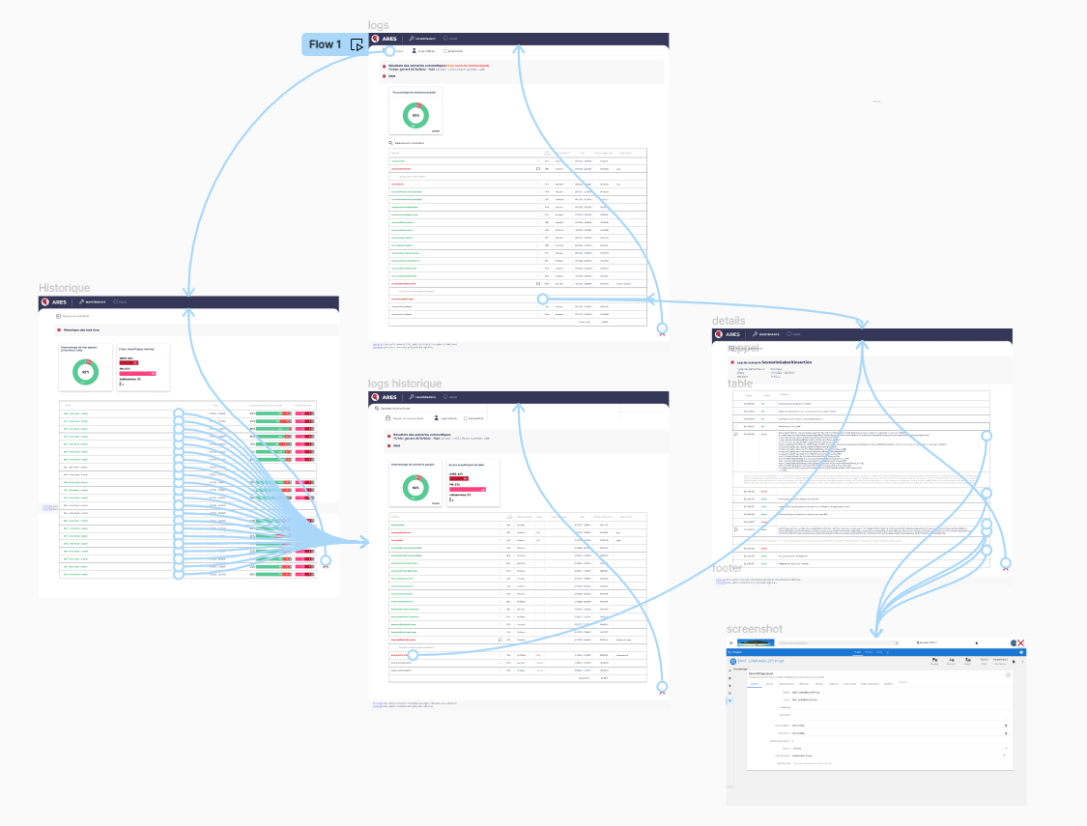
Maquettes
Figma
18
Notes:
18mins 30
navigation

Slide 19
Développement de la solution.
19
Notes:
19mins

Slide 20
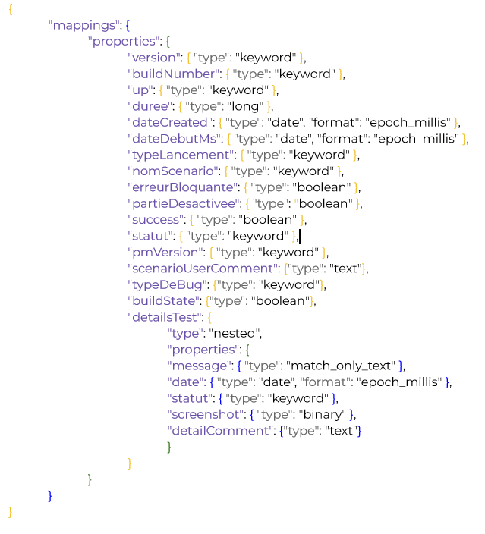
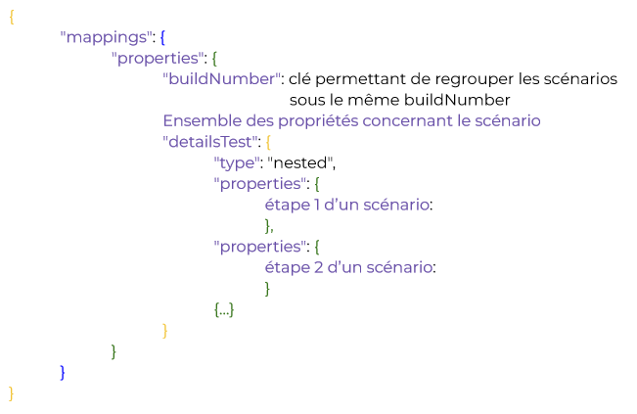
Base de données
Mapping de l’index
20
Notes:
Choix du mapping -> dev ares et envoie des données dès qu’un scénario est fini,

Slide 21
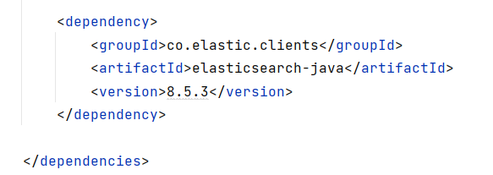
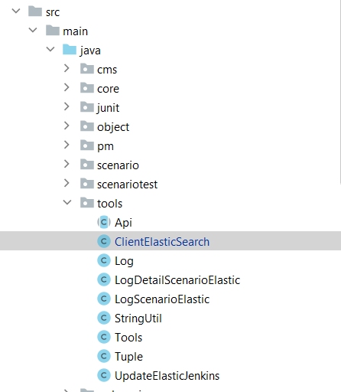
Ares
Client ElasticSearch
21
Notes:
21mins
High-Level REST API vers Java API Client → recherche du candidat

Slide 22
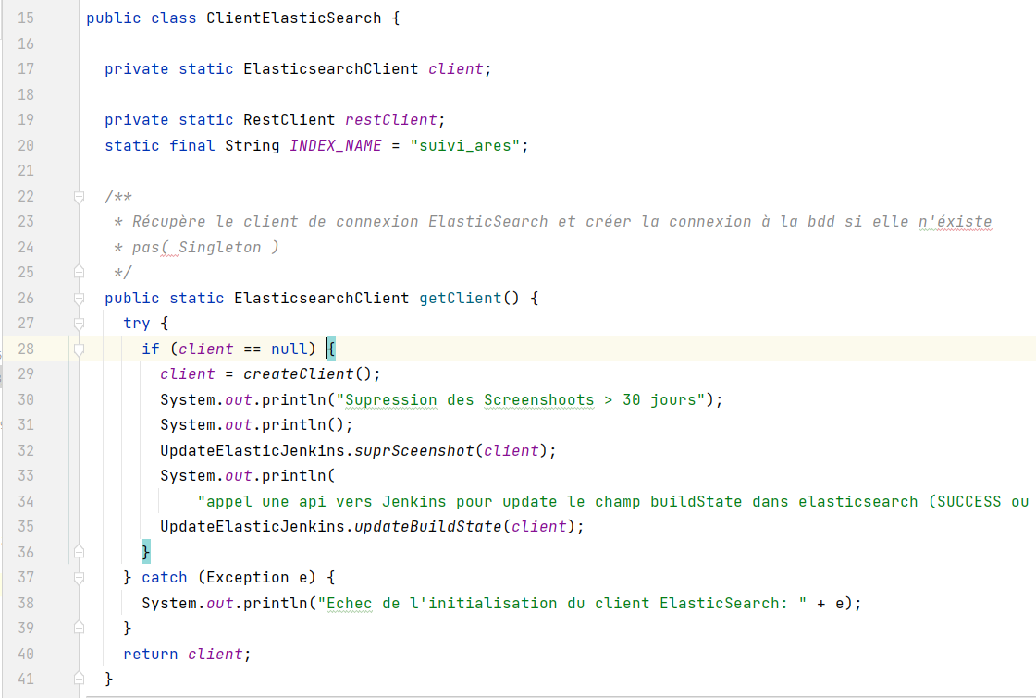
Ares
Création du client en singleton
Client ElasticSearch
22
Notes:
High-Level REST API vers Java API Client → recherche du candidat

Slide 23
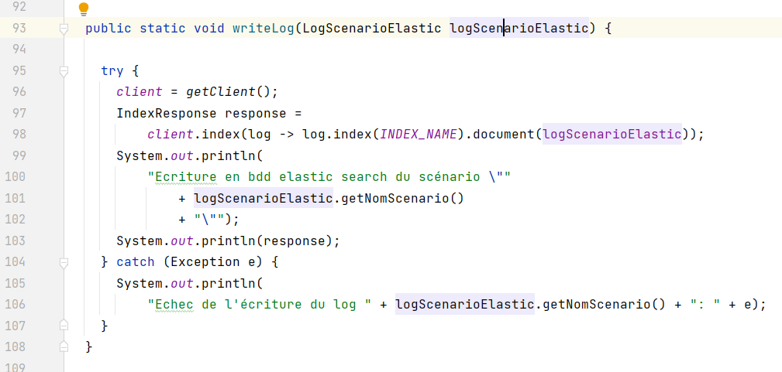
Ares
Export des datas vers la base de données
Client ElasticSearch
23
Notes:
22mins 30s

Slide 24
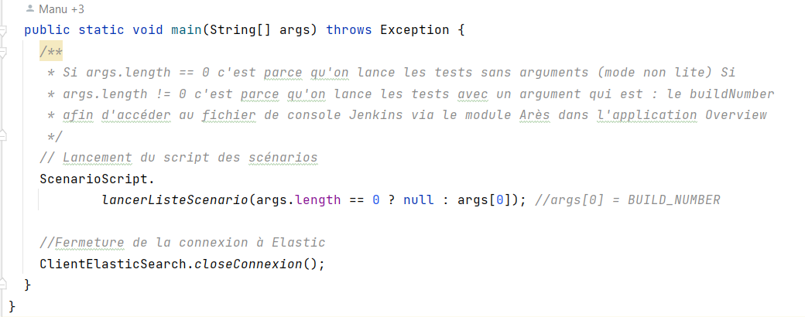
Ares
Clôture de la connexion à Elasticsearch
Client ElasticSearch
24
Notes:
24mins

Slide 25
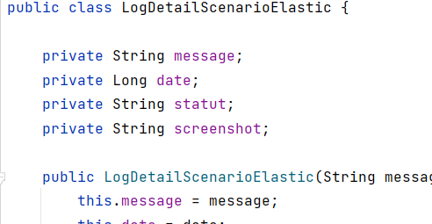
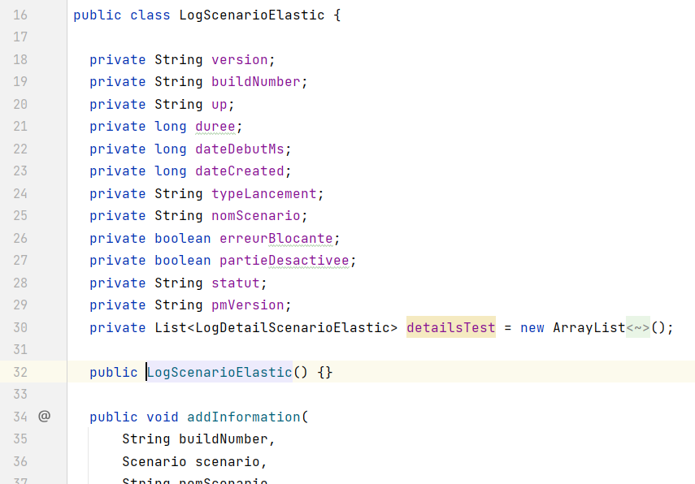
Ares
Classes d’export
25

Slide 26
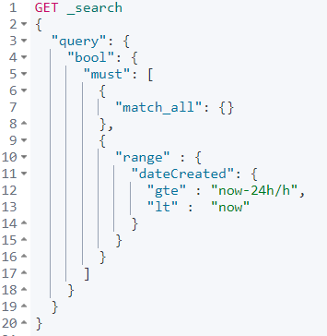
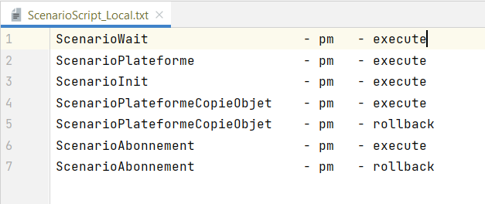
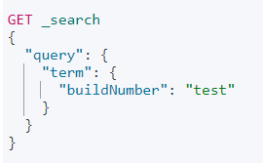

Ares
Jeu de test
26
Notes:
25min 30s

Slide 27
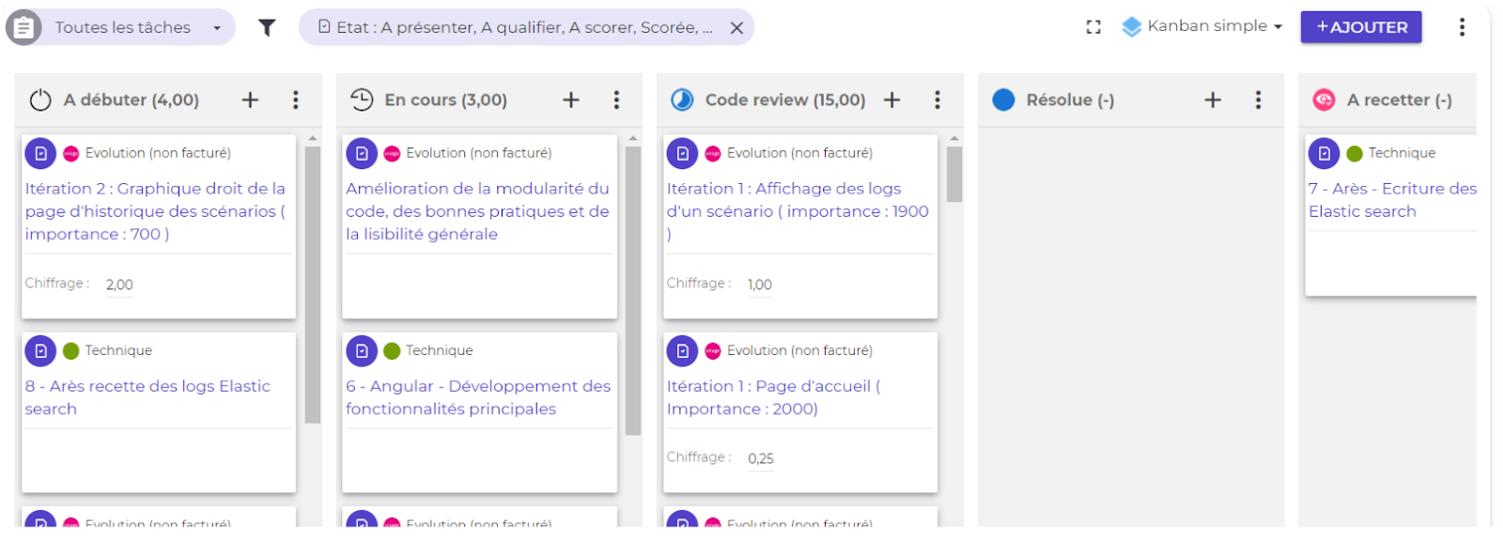
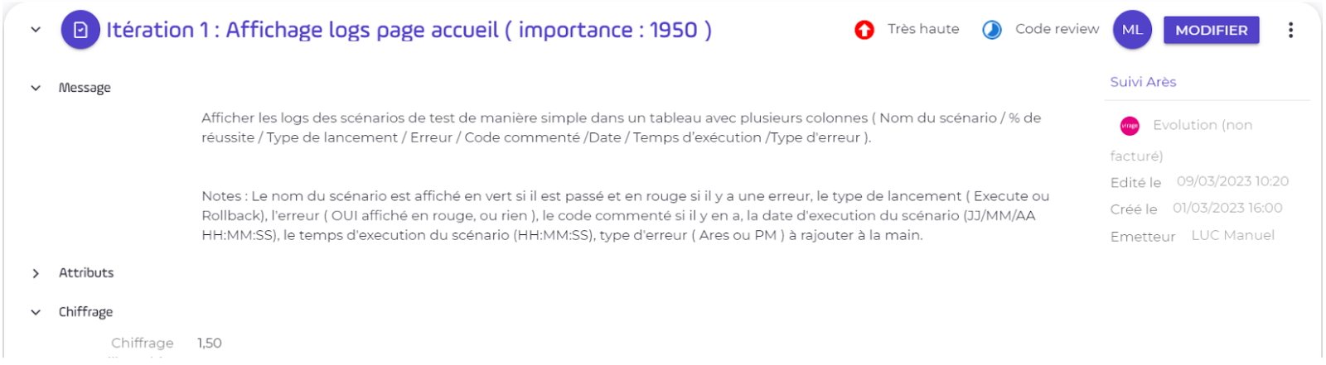
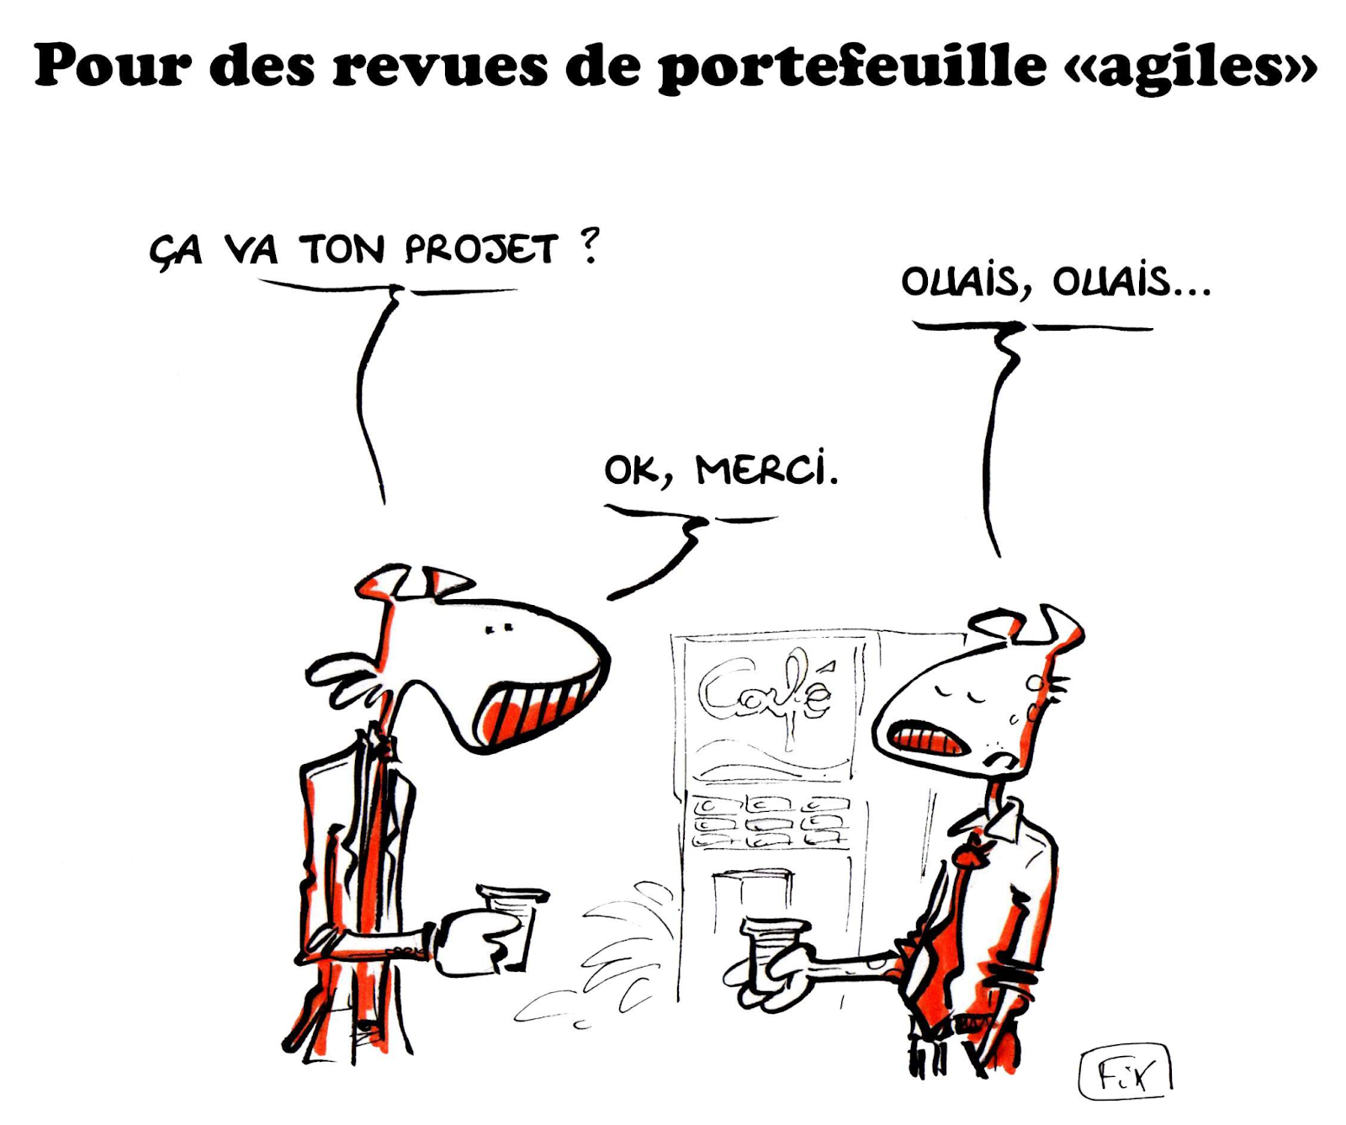
Organisation développement solution front
27
Notes:
27 mins
organisation agile
Poker Planning
itération priorité noté de 1 à 3
Kanban
binôme revues de code

Slide 28

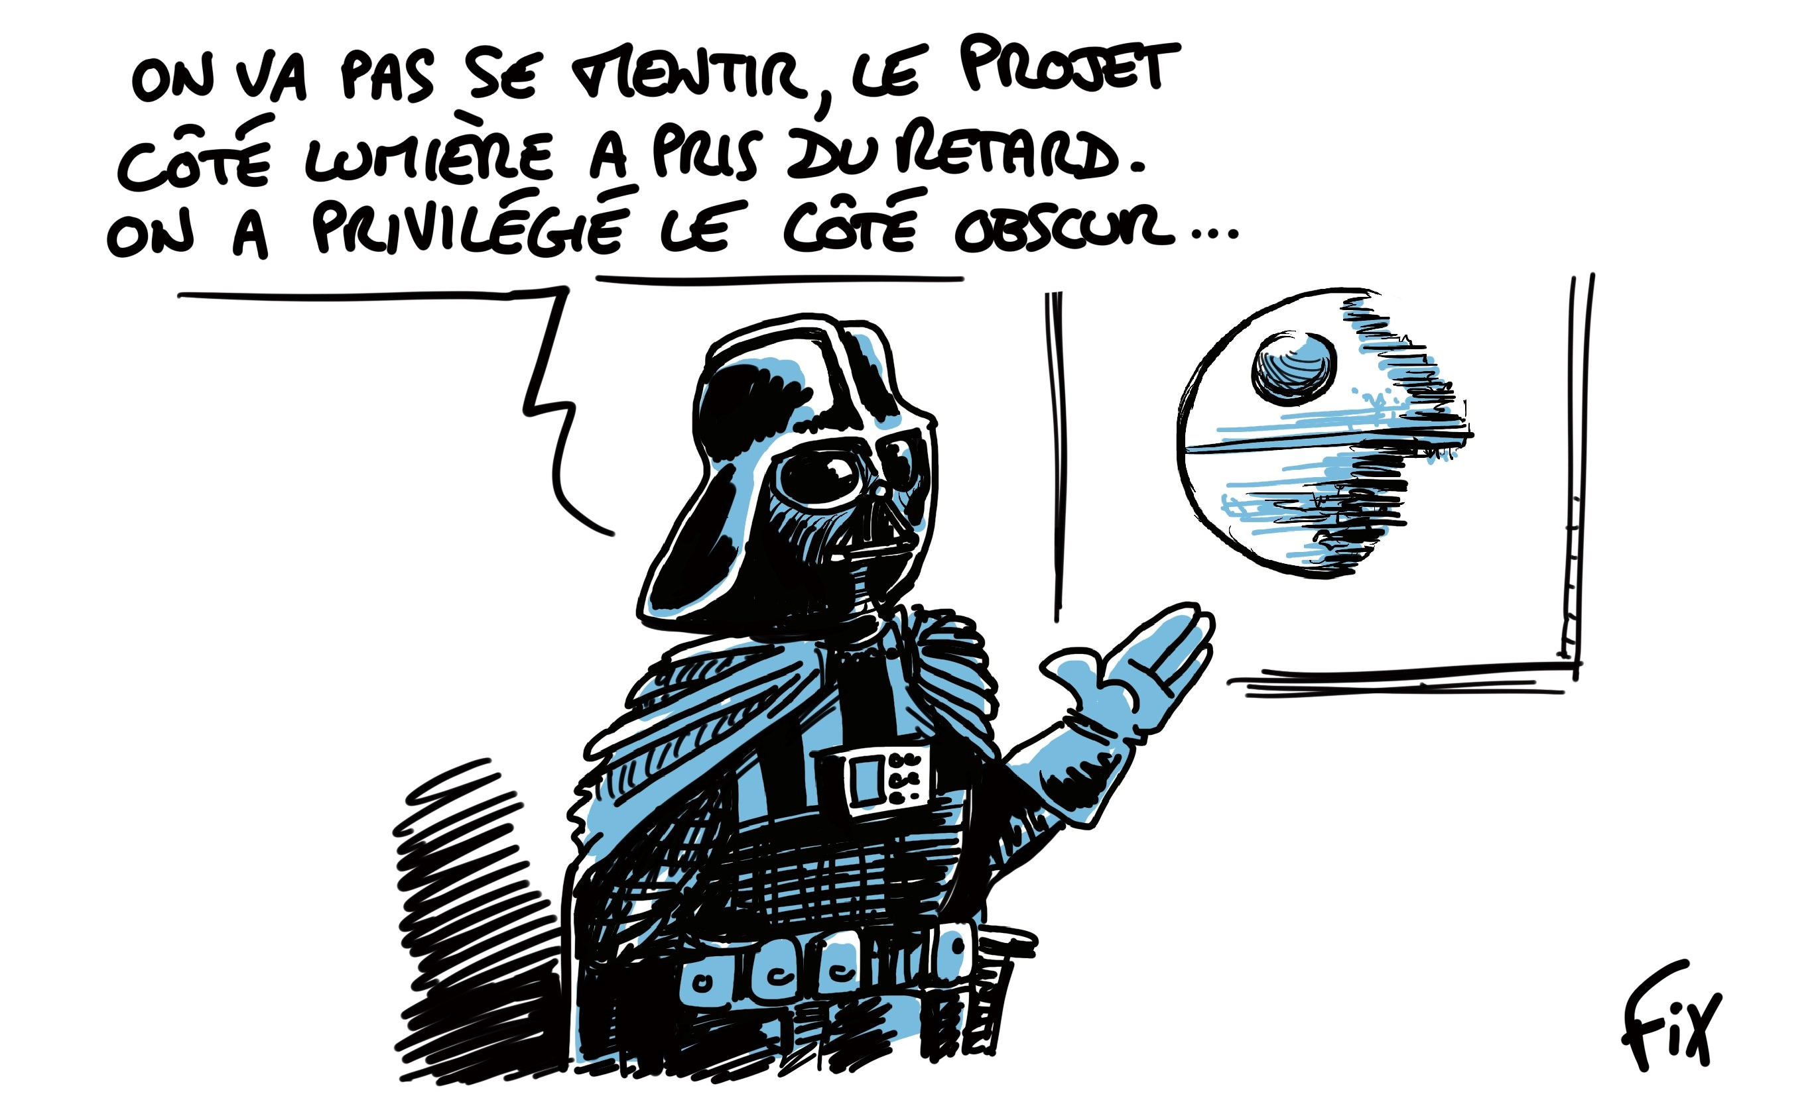
Présentation de la solution
https://youtu.be/OLoM-h_gRsE
28

Slide 29
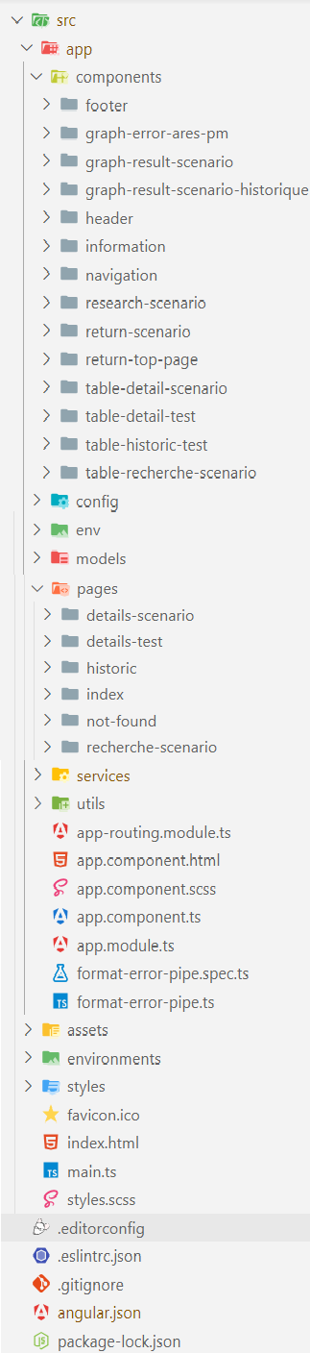
Solution Front
Structure
29
Notes:
32 mins

Slide 30
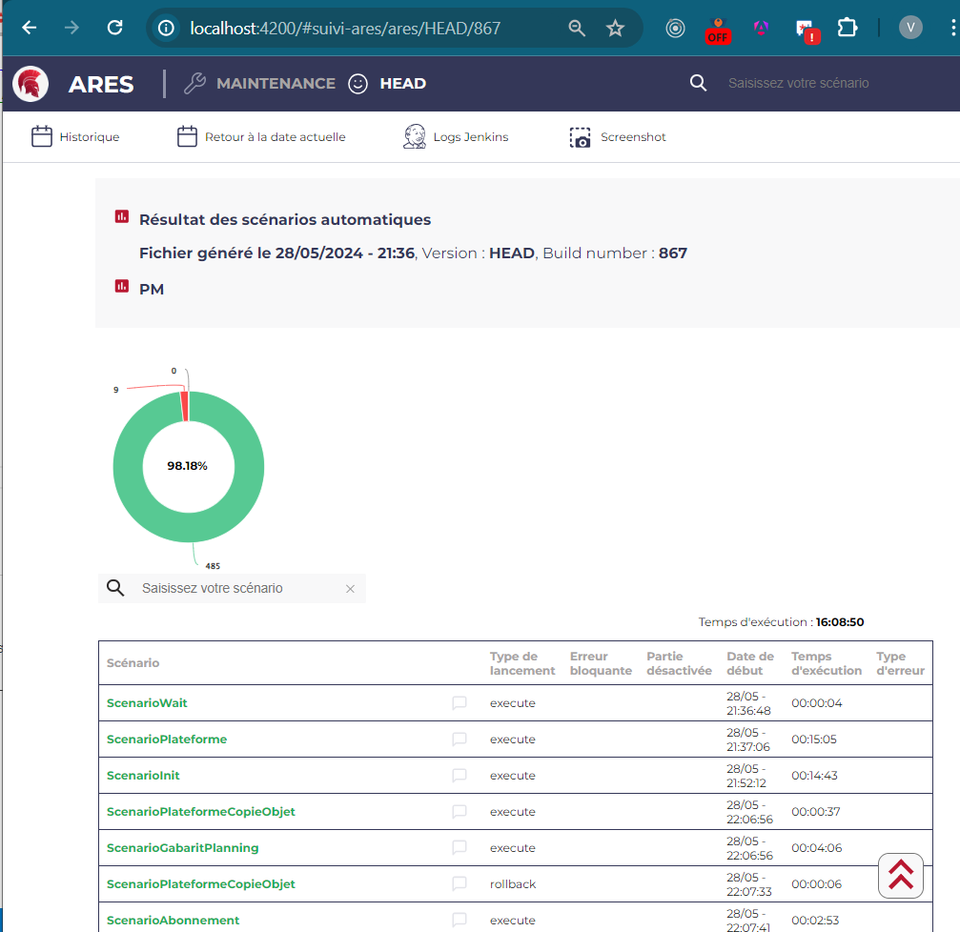
Solution Front
Analyse de code
30

Slide 31
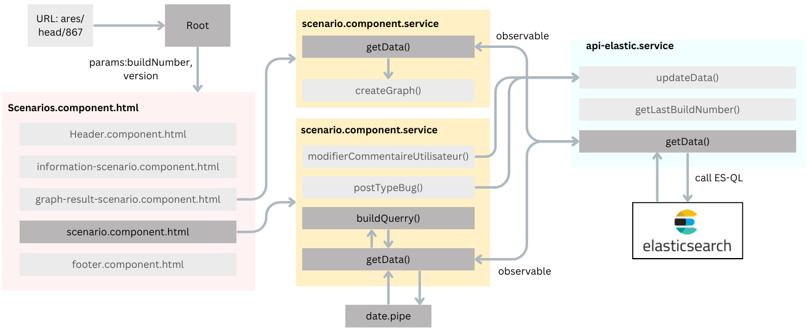
Solution Front
Diagramme de Composants
graphique.component.sevice
31

Slide 32
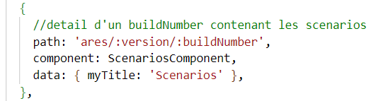
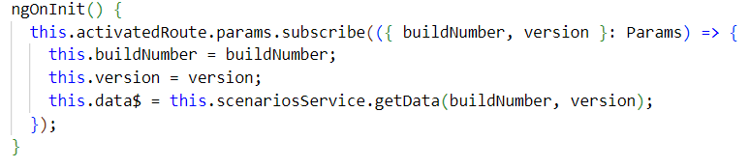
Solution Front
Analyse de code
app-routing.module.ts
URL: ares/head/867
Scenario.component.service
32

Slide 33
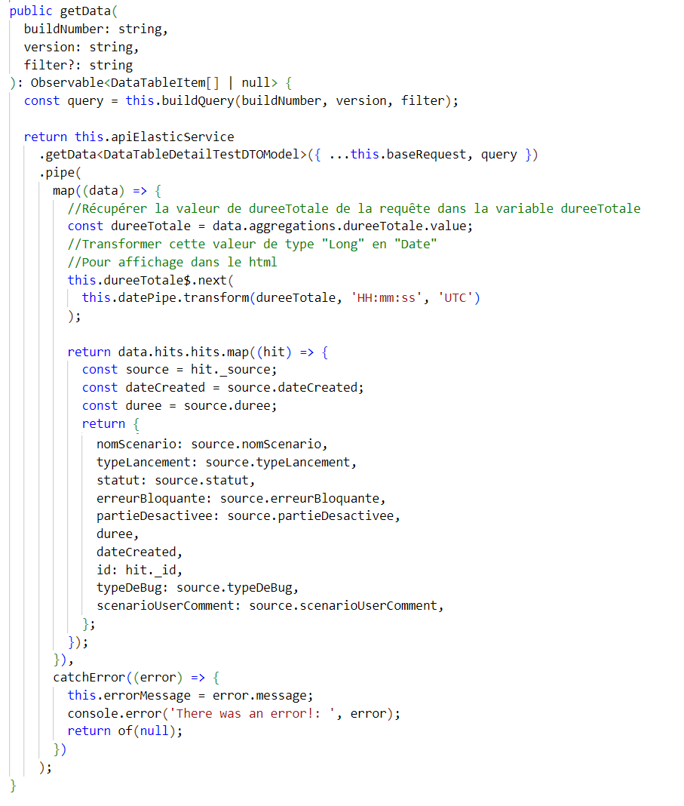
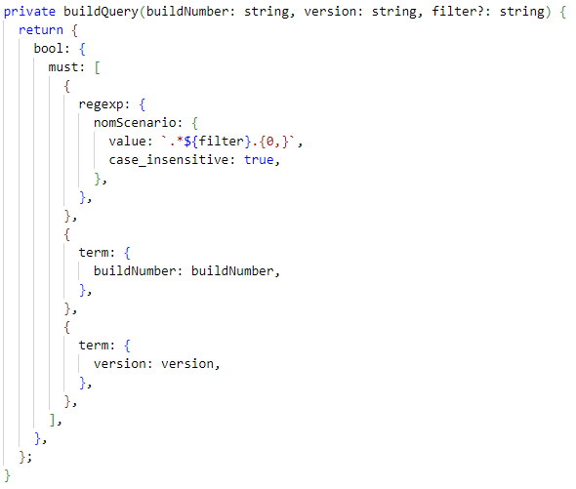
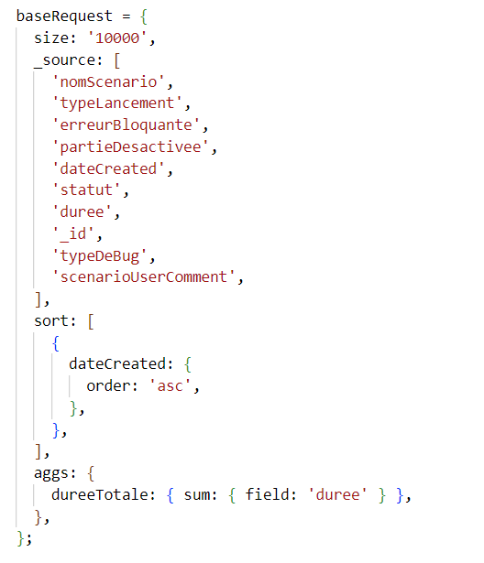
Solution Front
scenarioService
Analyse de code
33
Notes:
34 mins
Asynchrone, observable

Slide 34
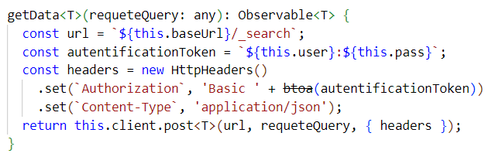
Solution Front
Analyse de code
HttpClient
34

Slide 35
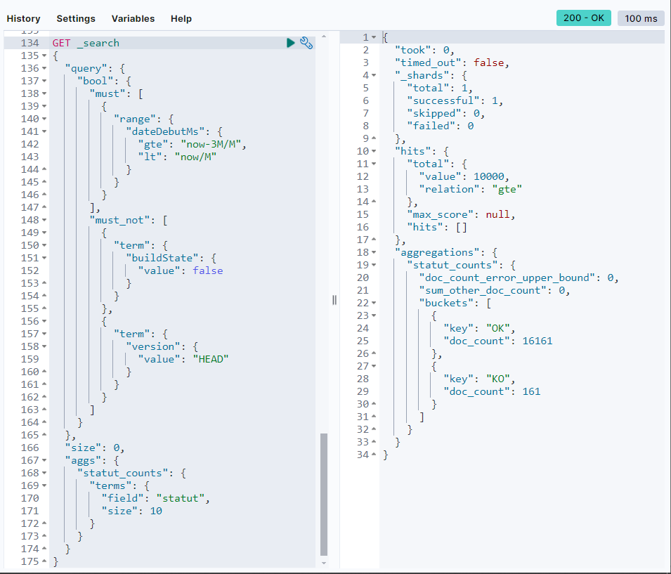
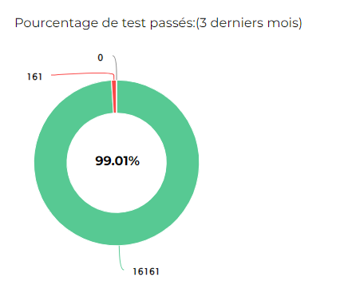
Solution Front
Analyse de code
Exemple de requête complexe
35

Slide 36
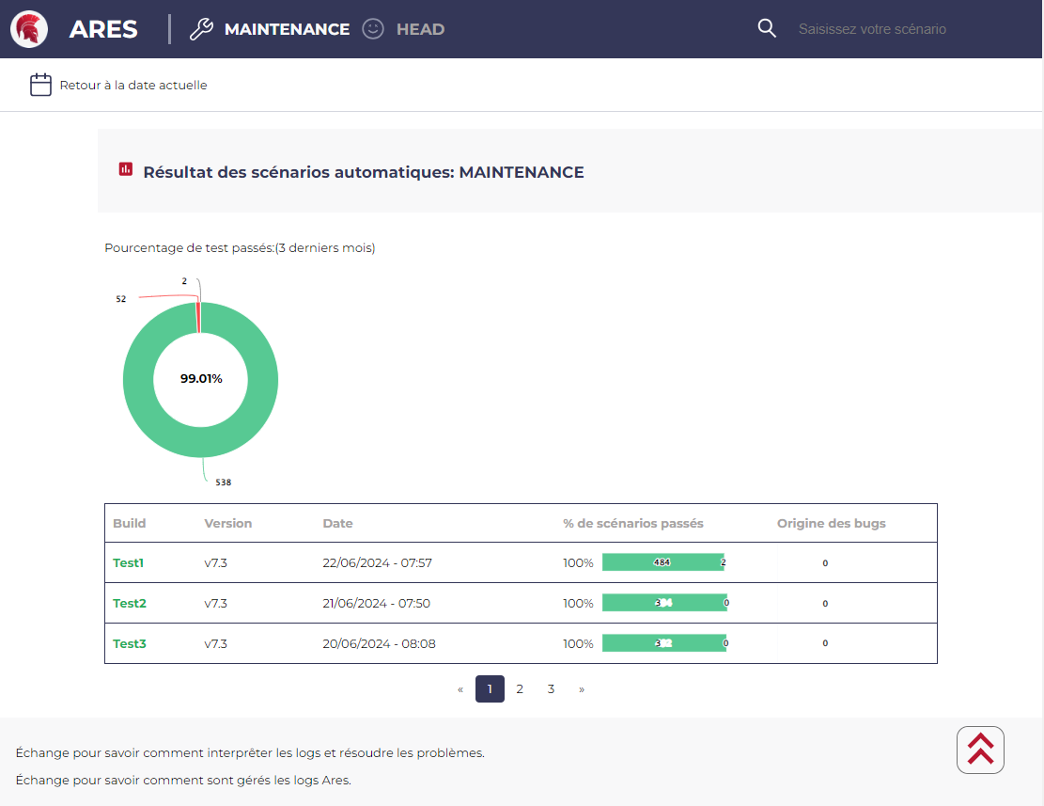
Ares
Jeu de test
36

Slide 37
Complément au projet
Réalisation d’une API REST.
37
Notes:
35 min 30

Slide 38
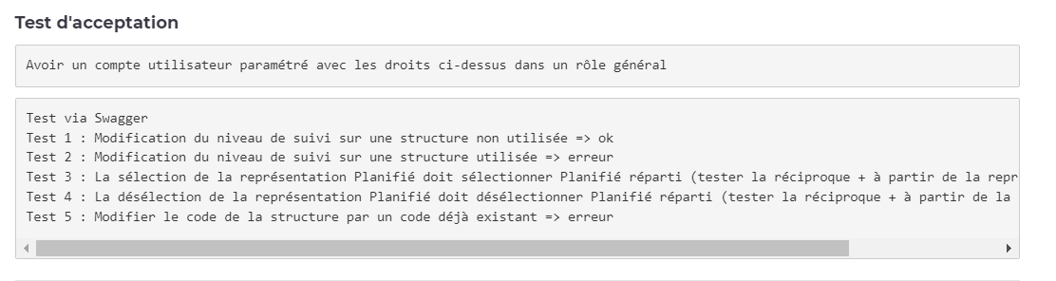
API REST
UPDATE
Structure de mesure
UPDATE
38
Notes:
CRUD
Create Red Update Delete
Creation classes Dto Bean + converteur + tests unitaires
test -> Mokito

Slide 39

API REST
  Front
Architecture
  Couche présentation
UPDATE
  Back
  Couche contrôler
  BudgetStructureControler
UPDATE
  Couche service
  BudgetStructureServiceImpl
  Couche persistance
  ObjectRepository
UPDATE
  Architecture en couches
  Contrôler : DTO
  Service : Bean
  Persistance : Entity
  Base de données
  Microsoft SQL Server
  PostgreSQL
  Oracle
  BDD
39

Slide 40

API REST
UPDATE
Couche Contrôler
BudgetStructureControler
40

Slide 41

API REST
UPDATE
Couche Service
BudgetStructureServiceImpl
41

Slide 42


API REST
UPDATE
Couche Service
BudgetStructureServiceImpl
{...}
42

Slide 43

API REST
UPDATE
Couche Persistance
ObjectRepository
43
Notes:
couche DAO = couche méthode CRUD

Slide 44

API REST
Exemple Requête : Vérification d’utilisation d’une structure de mesure dans l’application
Couche Persistance
StructureRepository
44

Slide 45


API REST
Tests unitaires
BudgetStructureServiceTest
45

Slide 46




Remerciements
Simon ENGELHART, mon responsable d’alternance pour mon projet. Merci à lui de m’avoir fait évoluer continuellement via les tâches confiées tout au long de ma période à Virage Group.
L’équipe dev, pour leur aide et leurs conseils précieux tout au long de mon alternance.
Toute l’équipe Virage, pour leurs solutions performantes mais aussi et surtout pour leur accueil.
Les membres de ce jury pour leur attention.
46
Notes:
40 mins

Slide 47

Vos questions ?
47

Slide 48




48

